Slide 1


Python Big Data
Professor MSc. Heleno Cardoso

Slide 2
Aula 02 Armazenamento e Gestão de Dados Bibliotecas Python Data Science
Professor MSc. Heleno Cardoso

Slide 3
Armazenamento e Gestão de Dados
O gerenciamento de Big Data depende de sistemas com o poder de processar e analisar significativamente grandes volumes de dados diferentes e complexos.
Disco rígido (HDD) O disco rígido é uma opção tradicional e amplamente utilizada para big data.
Disco de estado sólido (SSD)
Nuvem
Armazenamento definido por software (SDS), camada
Nota: 100mi de registros; Terabytes, 10^{^12}, de dados.

Slide 4
Armazenamento e Gestão de Dados
Armazenamento de dados é o termo que define como registrar, manter, disponibilizar e proteger informações digitais de sistemas computacionais e outros dispositivos.
Essa atividade envolve o uso de equipamentos como memórias, hard disks, unidades ópticas, fitas magnéticas e serviços de nuvem.

Slide 5
Armazenamento e Gestão de Dados
Para este fim, precisamos do Spark:
não é uma linguagem de programação;
é uma plataforma para computação em cluster, seta um computador principal, chamado de master node nuvem, criando nós secundários, para processamento paralelo;
Hadoop MapReduce;
Processamento em Batch e em Streaming;
Integração com R, Python, Scala e Java.

Slide 6
Armazenamento e Gestão de Dados
Recursos, Spark - RDD API – Apache Spark Core:
Spark SQL – biblioteca, dados semi e estruturados em Python;
MLib ML – biblioteca para ML;
GraphX – tools para manipular grafos;
Spark Streaming – biblioteca de processamento para dados em tempo real;
Computação paralela com grandes datasets; velocidade de computação similar Scala; Pyspark API são similares ao Pandas e ao Scikit-Learn.
Nota: Google Colab e Databricks – possui versão gratuita.

Slide 7
Dados Spark e Gestão de Dados
Spark RDDs : Coleções de dados imutáveis ​​e distribuídas. Os RDDs oferecem controle refinado sobre o processamento de dados, complexos de usar.
Spark DataFrames: são uma abstração de nível superior aos RDDs. São dados estruturados organizados em colunas nomeadas, oferecem menos controle sobre o processamento de dados.
Conjuntos de dados Spark: são uma abstração de dados mais recente no Spark que combina os benefícios de RDDs e DataFrames.

Slide 8
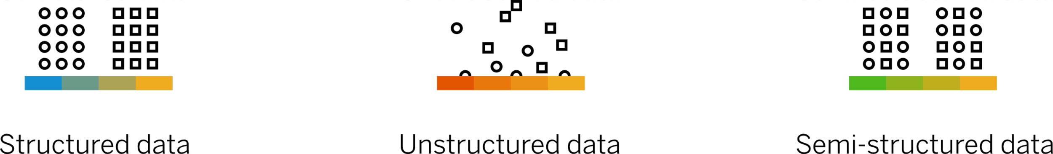
Armazenamento e Gestão de Dados
Tipos de Dados

Slide 9
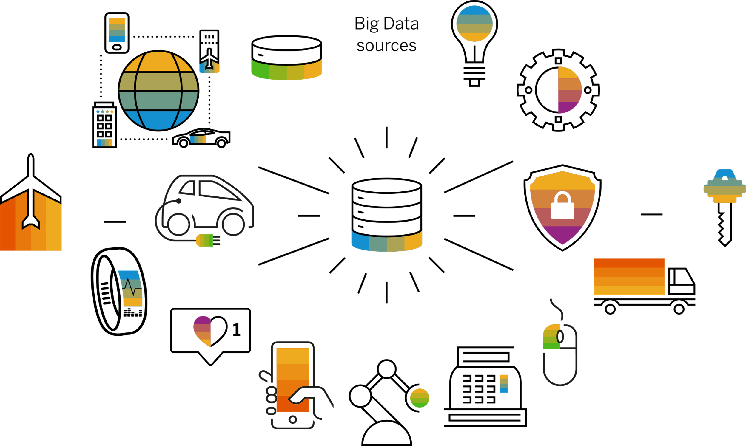
Armazenamento e Gestão de Dados
Fontes de Big Data

Slide 10
Armazenamento e Gestão de Dados
Mapa Mental Big Data
https://coggle.it/diagram/YkOVQObuShO25azi/t/t%C3%B3picos-de-big-data-em-python

Slide 11
Bibliotecas Python Data Science
https://paulovasconcellos.com.br/10-bibliotecas-de-data-science-para-python-que-ningu%C3%A9m-te-conta-706ec3c4fcef
https://cognitiveclass.ai/
https://www.kaggle.com/datasets

Slide 12
Leitura Específica
[1] Artigo Análise de Dados – Python com Pandas.
Disponível em:
https://congresso.fatecmococa.edu.br/index.php/congresso/article/view/169/61
[1] Big Data.
Disponível em:
https://www.sap.com/brazil/products/technology-platform/what-is-big-data.html

Slide 13
Aprenda+
[1] Análise de Dados em Python
Disponível em: https://youtu.be/W_Bz7M91R1Q

Slide 14
Dinâmica/Atividades
Exercícios (Atividade Verificadora de Aprendizagem)
IDE: Google COLAB

Slide 15
Referências Bibliográficas
[1] CHIAVEGATTO FILHO, Alexandre Dias Porto. Uso de big data em saúde no Brasil: perspectivas para um futuro próximo. Epidemiologia e Serviços de Saúde, v. 24, p. 325-332, 2015.
[2] FRANÇA, Tiago Cruz et al. Big Social Data: princípios sobre coleta, tratamento e análise de dados sociais. XXIX Simpósio Brasileiro de Banco de Dados–SBBD, v. 14, 2014.

Slide 16
Python Big Data
Professor M.Sc. Heleno Cardoso

